Slide 1
Een neerslagreactie
Slecht oplosbare ionencombinaties

Slide 2
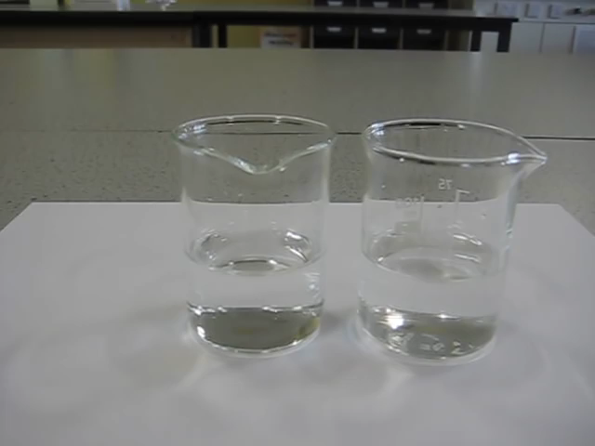
Meng twee oplossingen van loodnitraat en kaliumjodide
macro-
niveau

Slide 3
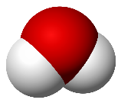

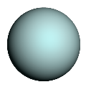



loodnitraat-oplossing
kaliumjodide-oplossing
lood-ion
nitraat-ion
kalium-ion
jodide-ion
water

Slide 4
loodnitraat-oplossing
kaliumjodide-oplossing
lood-ion
nitraat-ion
kalium-ion
jodide-ion
water

Slide 5
loodnitraat-oplossing
kaliumjodide-oplossing
lood-ion
nitraat-ion
kalium-ion
jodide-ion
micro-
niveau

Slide 6
loodnitraat-oplossing
kaliumjodide-oplossing
lood-ion
nitraat-ion
kalium-ion
jodide-ion
micro-
niveau

Slide 7
loodnitraat-oplossing +
kaliumjodide-oplossing
lood-ion
nitraat-ion
kalium-ion
jodide-ion

Slide 8
loodnitraat-oplossing +
kaliumjodide-oplossing
lood-ion
nitraat-ion
kalium-ion
jodide-ion

Slide 9
loodnitraat-oplossing +
kaliumjodide-oplossing
lood-ion
nitraat-ion
kalium-ion
jodide-ion

Slide 10
De neerslagreactie is:
Pb²⁺ (aq) + 2 I⁻ (aq) → PbI₂ (s)

Slide 11
Overmaat

Slide 12
loodnitraat-oplossing +
kaliumjodide-oplossing
lood-ion
nitraat-ion
kalium-ion
jodide-ion

Slide 13
loodnitraat-oplossing +
kaliumjodide-oplossing
lood-ion
nitraat-ion
kalium-ion
jodide-ion

Slide 14
loodnitraat-oplossing +
kaliumjodide-oplossing
lood-ion
nitraat-ion
kalium-ion
jodide-ion

